Slide 1
Організація надання екстреної медичної допомоги постраждалим внаслідок дії хімічних агентів на етапах евакуації
Державний заклад «Український науково-практичний центр екстреної медичної допомоги та медицини катастроф МОЗ України»
Тернопільський національний медичний університет імені І.Я.Горбачевського
ВГО «Всеукраїнська рада реанімації (ресусцитації) та екстреної медичної допомоги»

Slide 2
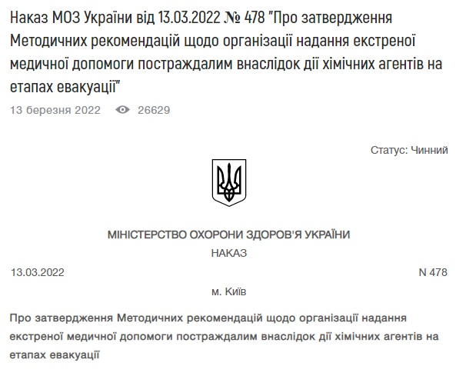
https://moz.gov.ua/article/ministry-mandates/nakaz-moz-ukraini-vid-13032022--478-pro-zatverdzhennja-metodichnih-rekomendacij-schodo-organizacii-nadannja-ekstrenoi-medichnoi-dopomogi-postrazhdalim-vnaslidok-dii-himichnih-agentiv-na-etapah-evakuacii

Slide 3
Ресурси
1. CDC – Centers for Disease Control and Prevention
2. Practical Guide for Medical Management of Chemical Warfare
Casualties (2019) – OPCW (Organisation for the Prohibition of Chemical Weapons)
3. EXPOSURE TO CHEMICAL AGENTS MANUAL Threat and Response – Interim Guidance (2020) - Médecins Sans Frontières

Slide 4
Цілі курсу
Рівні засобів індивідуального захисту та їх характеристика при наданні допомоги постраждалим внаслідок дії хімічних агентів.
Класифікація хімічних агентів.
Особливості дії хімічних агентів.
Особливості сортування постраждалих внаслідок дії хімічних агентів.
Принципи організації та проведення деконтамінації у постраждалих.
Надання домедичної допомоги постраждалим при дії хімічних агентів.
Екстрена медична допомога постраждалим на етапах евакуації.

Slide 5
Заходи індивідуального захисту

Slide 6
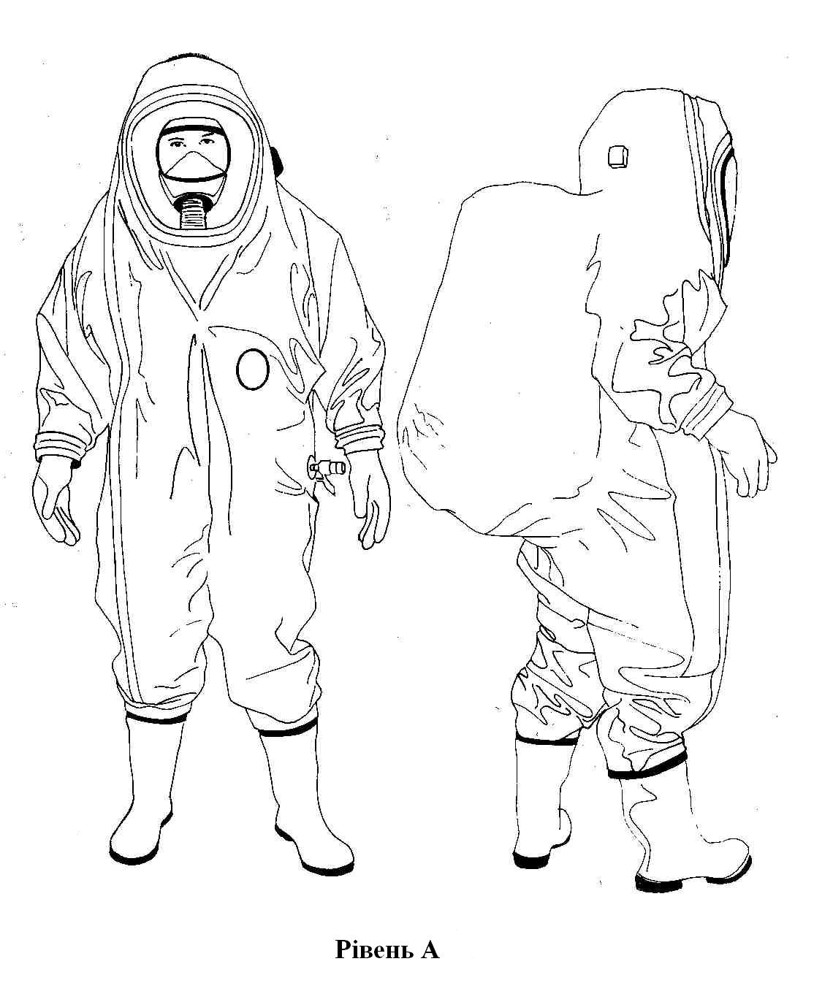
Рівні ЗІЗ
1. Захист:
дихальні шляхи
шкіра
очі
слизові оболонки
2. Склад:
повністю герметичний комбінезон стійкий до дії хімічних речовин
хімічно стійкий одяг
черевики, стійкі до хімічних речовин
рукавички (2 пари), стійкі до дії хімічних речовин
щільний капюшон
дихальна апаратура з кисневим балоном (SCBA).
Коли: не відома хімічна речовина, епіцентр дії

Slide 7
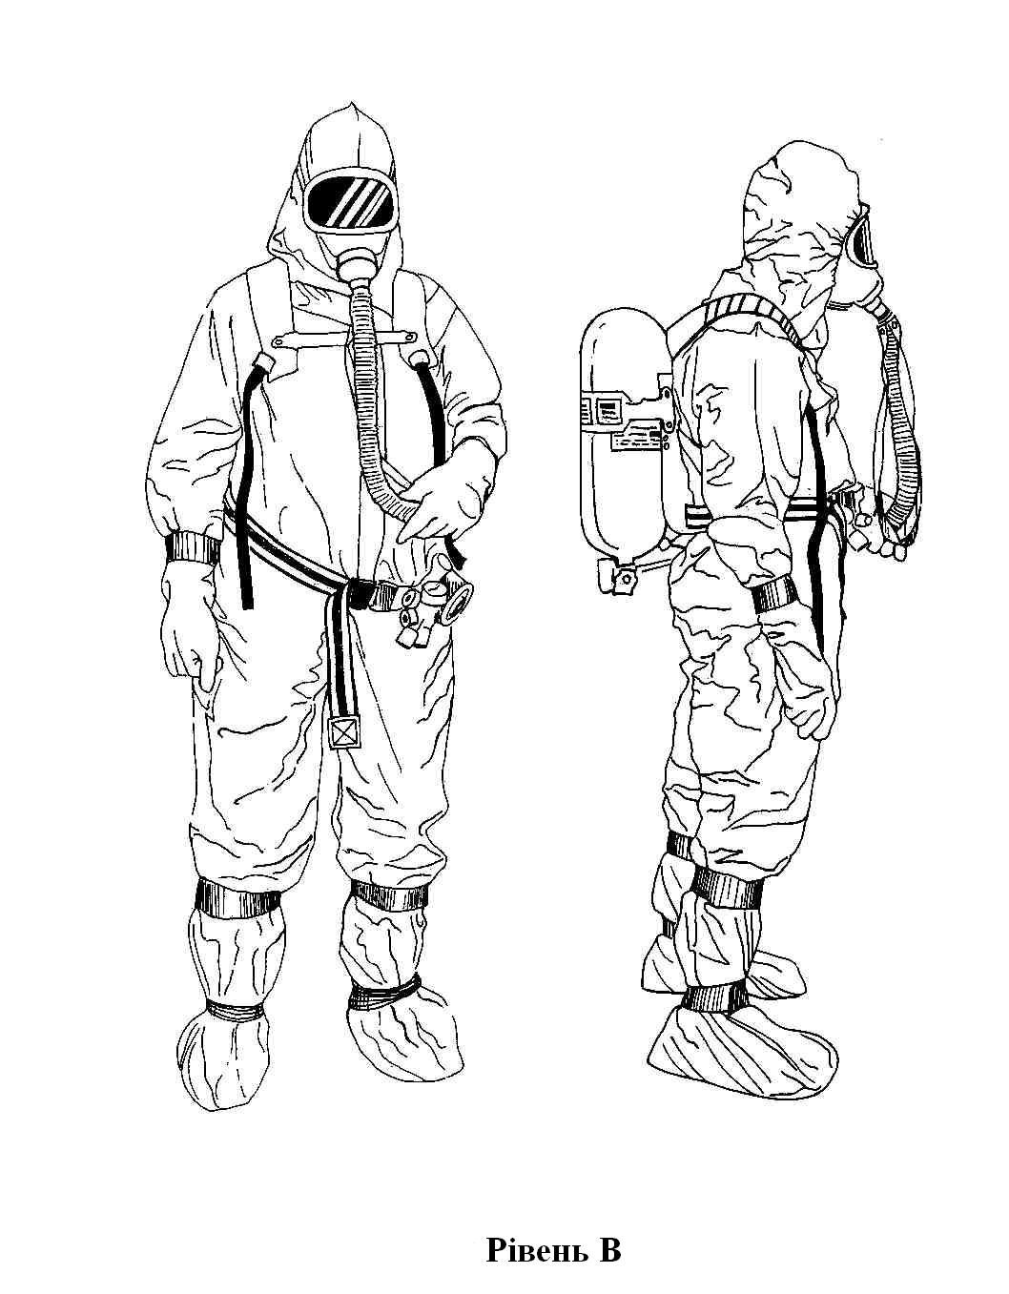
Рівні ЗІЗ
1. Захист:
дихальні шляхи
шкіра
очі
слизові оболонки
2. Склад:
хімічно стійкий комбінезон
черевики, стійкі до хімічних речовин
рукавички (2 пари), стійкі до дії хімічних речовин
щільний капюшон
дихальна апаратура з кисневим балоном (SCBA).
Коли: відома хімічна речовина, значна його концентрація, епіцентр дії

Slide 8
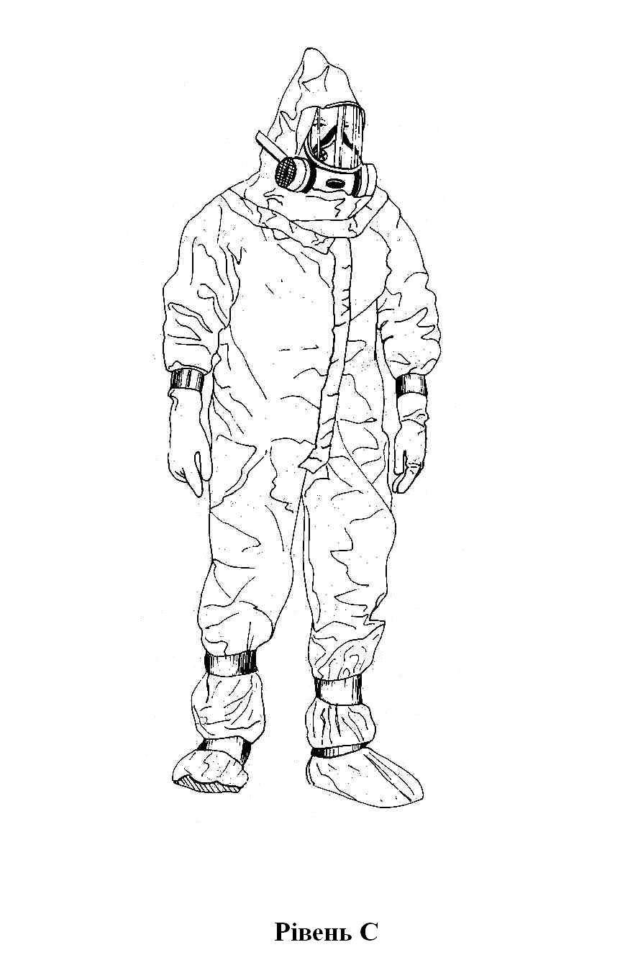
Рівні ЗІЗ
1. Захист:
дихальні шляхи шкіра
очі
слизові оболонки
2. Склад:
- (респіратор з фільтруючими контейнерами, який закриває все обличчя)
хімічно стійкий комбінезон
черевики, стійкі до хімічних речовин
рукавички (2 пари), стійкі до дії хімічних речовин
щільний капюшон
Коли: відома хімічна речовина розповсюджується повітряним шляхом, концентрація її
незначна, шкідлива дія на шкірні покриви, очі малоймовірна.

Slide 9
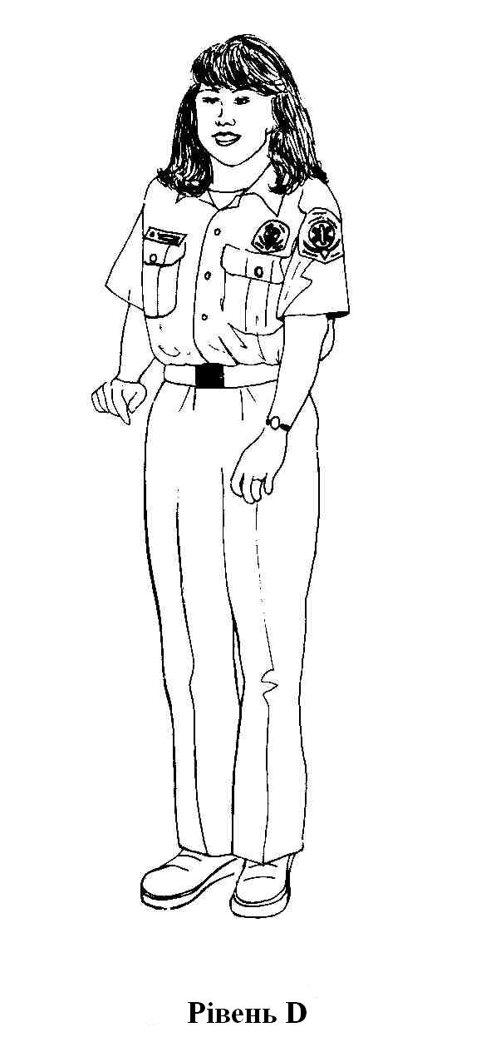
Рівні ЗІЗ
1. Захист:
не має захисту
2. Склад:
- стандартна уніформа
?
Коли: не має дії хімічного агенту

Slide 10
Рівні ЗІЗ

Slide 11
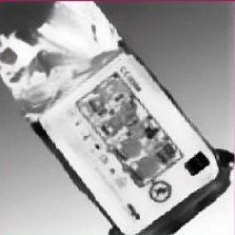
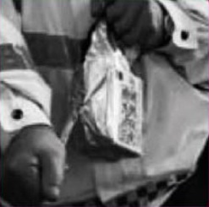
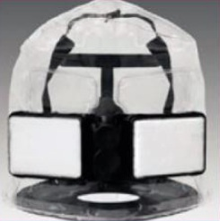
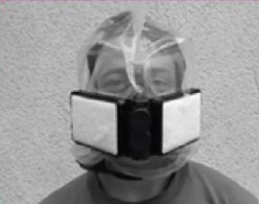
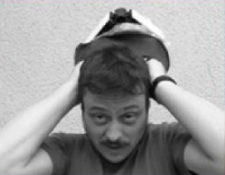
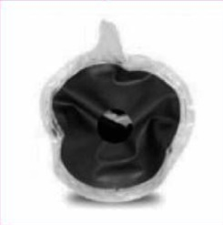
Інструкція з одягання капюшона для аварійної евакуації.
1
2
3
Має 2 захисні оболонки
Відкрити подвійну оболонку
Капюшон автоматично розправляється
6
5
4
Захисна еластична мембрана
Одягання капюшона

Slide 12
Капюшон для аварійної евакуації.
Час використання 20-30 хвилин
Посилання на відео:
https://www.youtube.com/watch?v=6GGyyO92Q94&ab_channel=NationalAmbulanceUAE

Slide 13
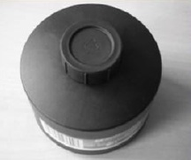
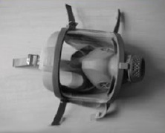
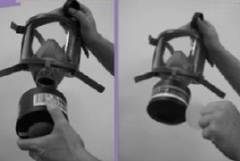
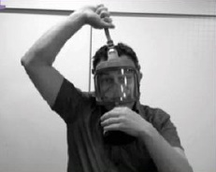
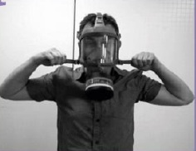
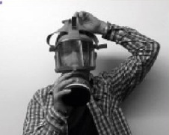
Інструкція з одягання CBRN маски.
1
2
3
Огляньте каністру на предмет пошкоджень. Зніміть захисну кришку.
Огляньте маску на предмет пошкоджень
Приєднайте каністру до маски
6
5
4
Затягніть верхню лямку
Затягніть бокові лямки
Розтягнувши лямки одягніть маску на обличчя

Slide 14
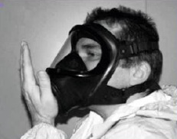
CBRN маска
1. Залежно від хімічної речовини, маска захищає від 2 до 8 годин.
2. Посилання на відео:
https://www.youtube.com/watch?v=LqHfjXnYwek&ab_channel=1stMarineLogisticsGroup
7
Перевірте герметичність маски

Slide 15
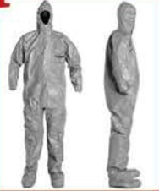
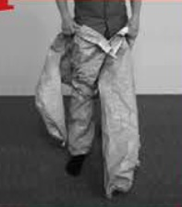
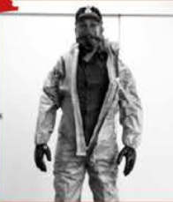
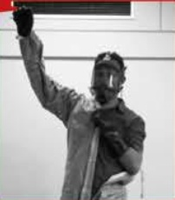
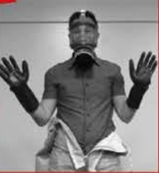
Інструкція з одягання NBC комбінезону.
2
3
1
Підготовка.
Зніміть всі прикраси, особисті речі, які випадково потенційно можуть пошкодити захисний одяг.
Зніміть взуття.
Відкрийте та огляньте комбінезон
Одягніть комбінезон на ноги
6
5
4
Одягніть другу пару рукавичок
Почергово одягніть рукава комбінезону
Одягніть першу пару рукавичок

Slide 16
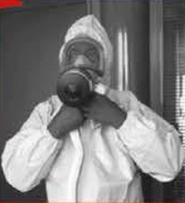
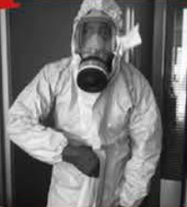
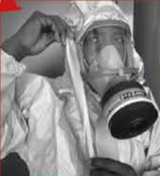
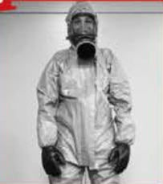
Інструкція з одягання NBC комбінезону.
7
8
9
Одягніть капюшон. Впевніться що він щільно прилягає навколо маски.
Затягніть замок на комбінезоні та закріпіть на застібки
Якщо є можливість додатково ізолюйте місця біля маски та стику рукавичок скотчем
10
Посилання на відео:
https://www.youtube.com/watch?v=anD8rd72qEE&ab_channel=Ansell
Після використання, перед зніманням обробіть костюм водою

Slide 17
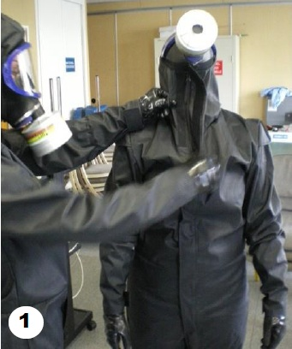
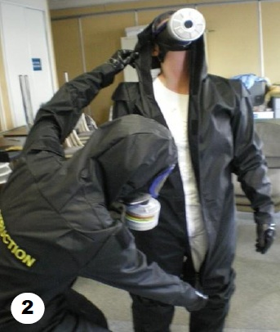
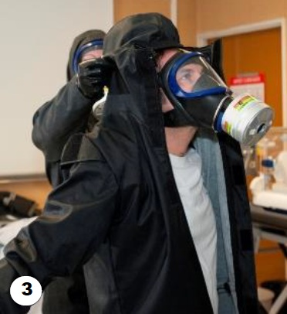
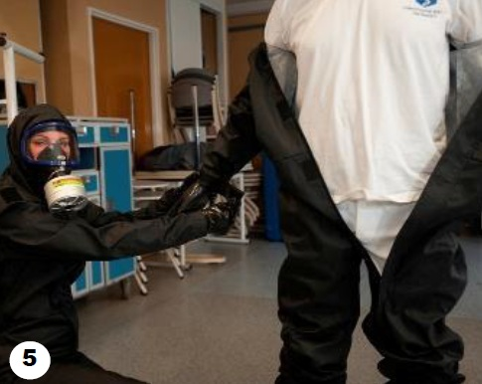
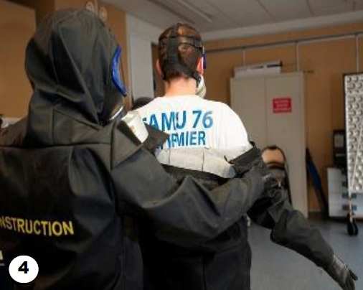
Інструкція з знімання ЗІЗ.

Slide 18
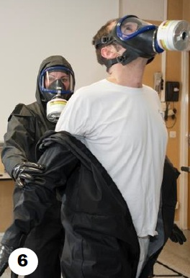
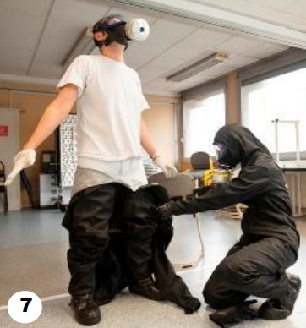
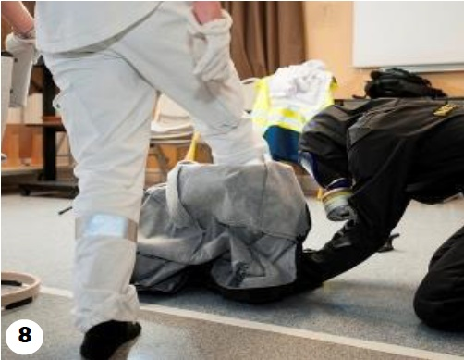
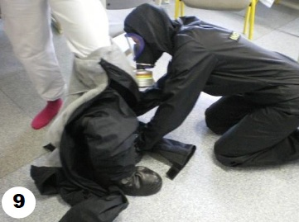
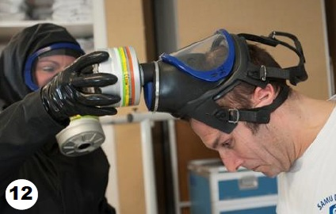
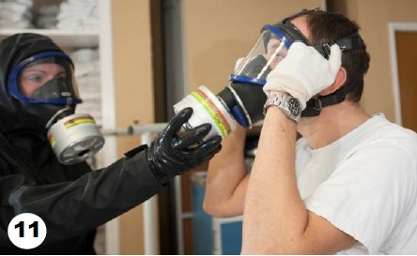
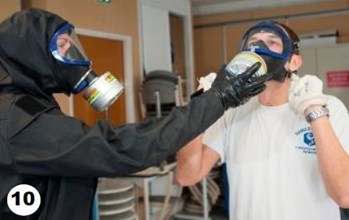
Інструкція з знімання ЗІЗ.

Slide 19
Деконтамінація

Slide 20
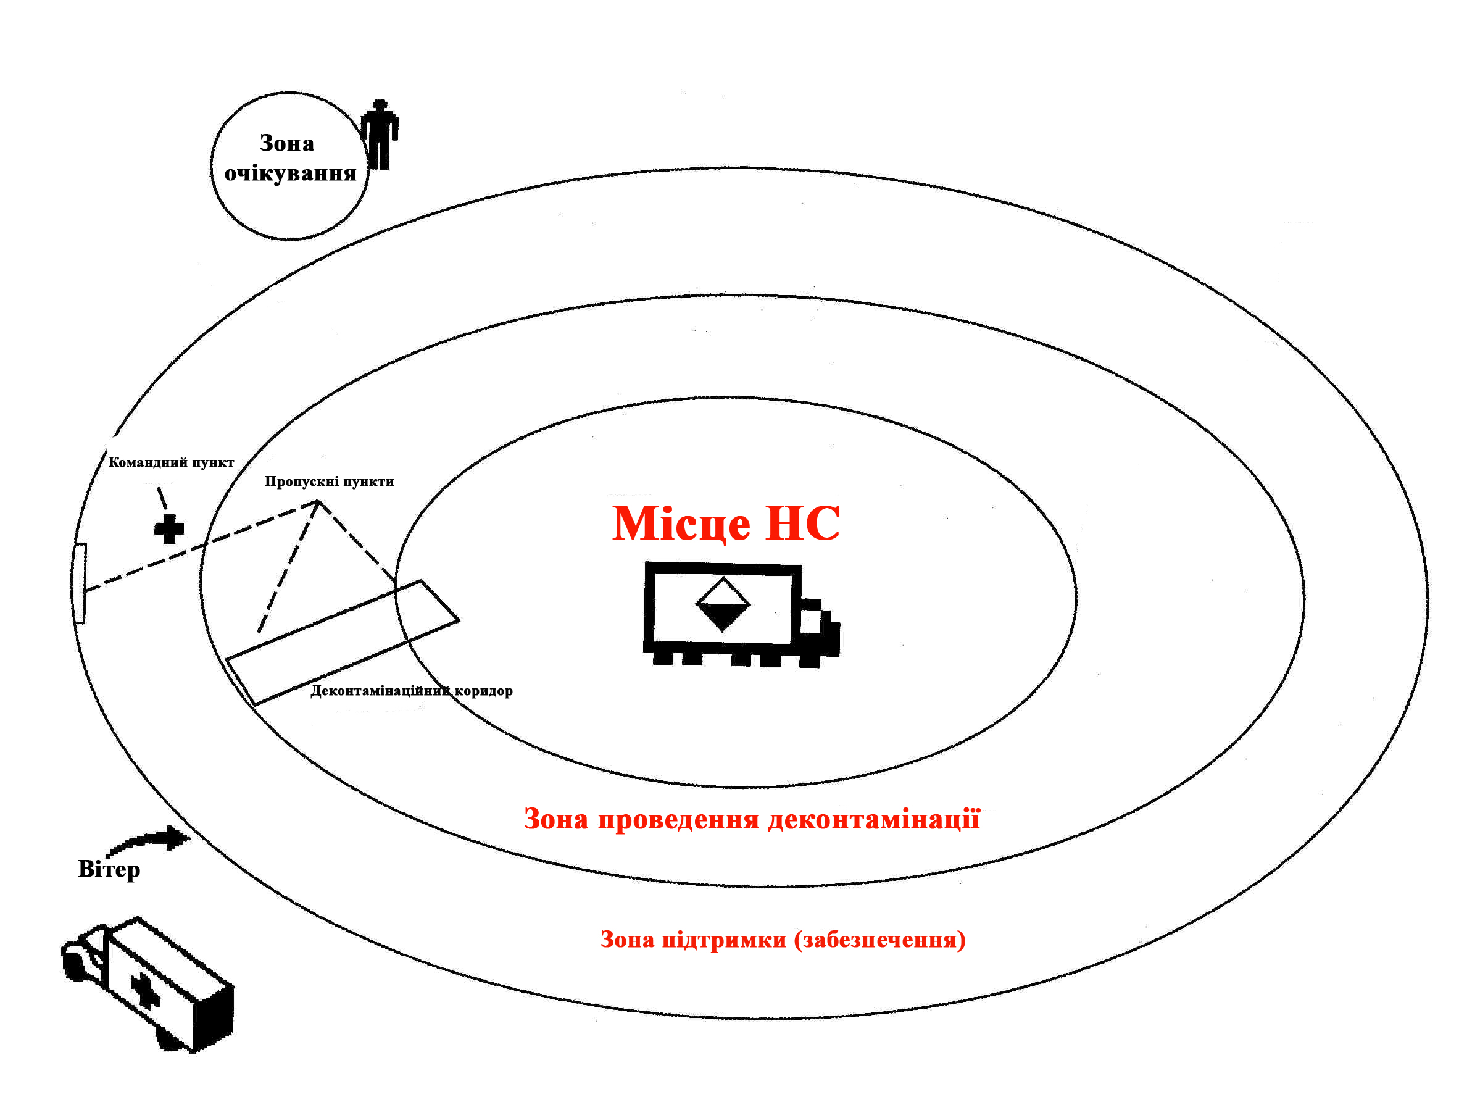

Slide 21
Варіанти деконтамінаційних зон
Мінімальна зона деконтамінації
мінімум одна смуга чоловіча/жіноча (ширина кожної смуги повинна становити не менше 3 м)
чітко позначені смуги (з обмежувальною стрічкою, мотузкою тощо), що вказують на поділ між смуги і між зонами (червона, жовта, зелена)
якщо поверхня розташована під кутом, чиста зона повинна бути вгорі по відношенню до забрудненої зони, щоб вода могла відтікати в безпечну дренажну систему
достатнє джерело води

Slide 22
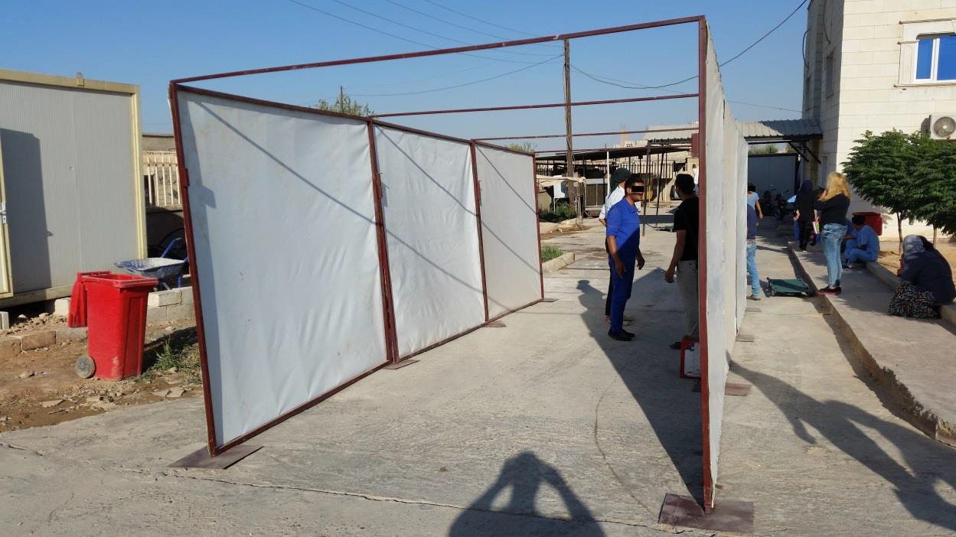
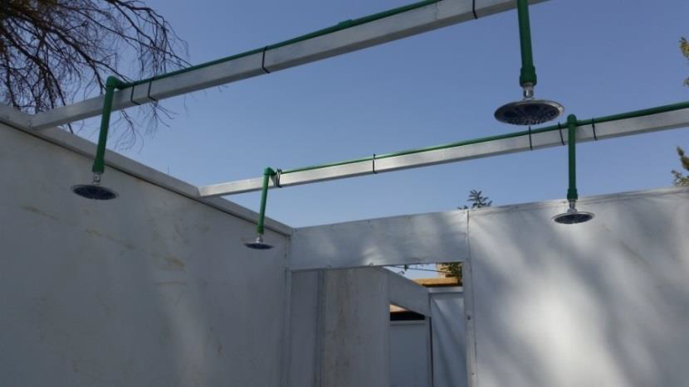
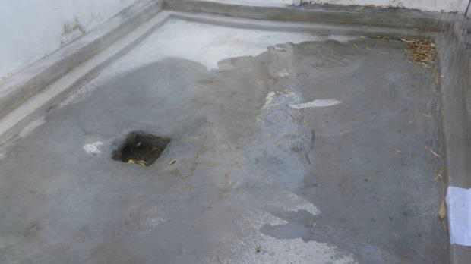
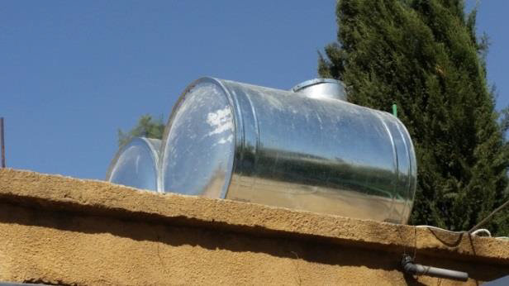

Slide 23
Варіанти деконтамінаційних зон
Мобільна/швидка лінія для деконтамінації
мінімум дві смуги чоловіча/жіноча (ширина кожної смуги повинна становити не менше 3 м)
при масових випадках може бути обладнана третя смуга для постраждалих на ношах (повільна смуга)
чітко позначені смуги (з обмежувальною стрічкою, мотузкою тощо), що вказують на поділ між смуги і між зонами (червона, жовта, зелена)

Slide 24
Варіанти деконтамінаційних зон
Мобільна/швидка лінія для деконтамінації
зони повинні бути розподілені екранами з пофарбованого металу або цупкого пластикового полотна або неабсорбуючого матеріалу
клапан подачі води поза межами забрудненої зони
забезпечена безпечна дренажна система

Slide 25
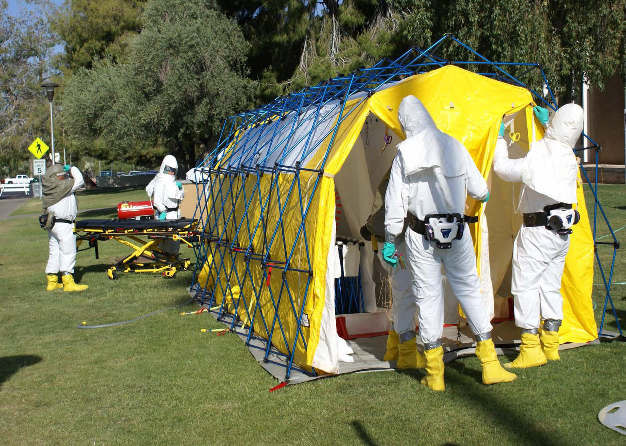
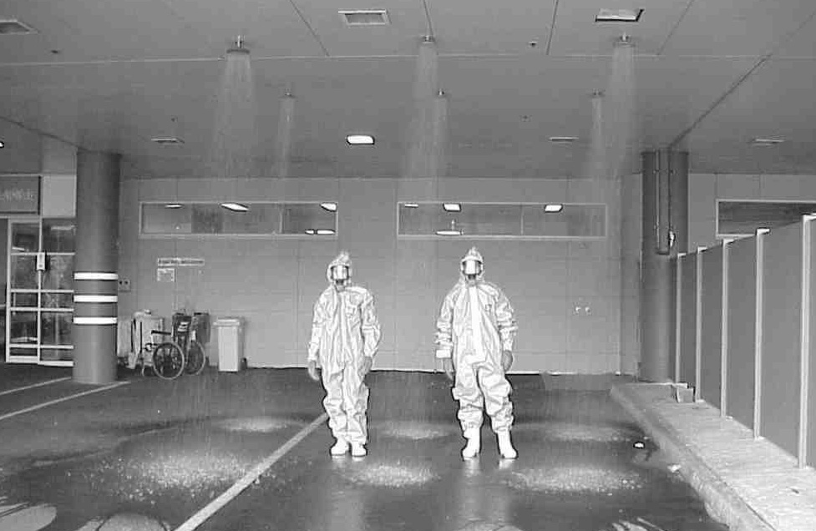

Slide 26
Організаційна схема маршруту постраждлих
Відділення ЕМД
Бригади ЕМД
Прийом постраждалих
Вихід з зони деконтамінації
Самозвернення
Triage
Червона
Жовта
Зелена
Деконтамінація

Slide 27
Схема деконтамінаційної лінії
Червона
Роздягання + надання ЕМД за потреби
Жовта
Обробка водою
Зелена
Висушування + одягання

Slide 28
Загальні вимоги до зони деконтамінації
Вхід повинен бути близько до зони прийому автомобілів швидкої допомоги та далеко від входу до відділення ЕМД.
Вихід має бути близько до входу у відділення ЕМД та далеко від зони прийому автомобілів швидкої допомоги.
Приміщення має бути добре провітрюваним і добре освітленим.
Необхідно враховувати потік відходів, щоб мінімізувати перехресне забруднення.

Slide 29
Команда в зоні деконтамінації
Зона прийому постраждалих: мінімум 2 співробітники охорони
зустріч постраждалих
розподіл на контамінованих та деконтамінованих
повинні носити повний комплект ЗІЗ

Slide 30
Команда в зоні деконтамінації
Triage
Зона первинного сортування: мінімум 1 медик
опитує постраждалих на предмет наявності ознак дії хімічних агентів
визначає приорітет
персонал має бути одягнутим у повний комплект ЗІЗ

Slide 31
Особливості медичного сортування
Червоні | Агенти шкірно-наривної дії | ознаки порушення дихання
 | Агенти нервово –паралітичної дії | розмовляють, не можуть ходити, не розмовляють (без свідомості)
 | Агенти задушливої дії | порушення дихання
 | Агенти, що порушують кисневотранспортну функцію крові | без свідомості, з судомами чи після судом, з або без апное з адекватним кровообігом
Жовті | Агенти шкірно-наривної дії | опіки від 5% до 50% площі поверхні тіла (ураження агентом-рідиною); пошкодження ока; порушення прохідності дихальних шляхів пізніше 6 годин після ураження.
 | Агенти нервово –паралітичної дії | постраждалий, який піддався тяжкому ураженню, прийшов до свідомості та має спонтанне дихання
 | Агенти задушливої дії | відстрочений респіраторний дистрес (>4 години після ураження)
 | Агенти, що порушують кисневотранспортну функцію крові | постраждалий, який живий через 15 хвилин після ураження парами ціаніду

Slide 32
Особливості медичного сортування
Чорні | Агенти шкірно-наривної дії | опіки понад 50% поверхні тіла (ураження агентом-рідиною); важкий респіраторний дистрес
 | Агенти нервово –паралітичної дії | не розмовляють, не ходять, порушення кровообігу (якщо можливе тривале інтенсивне лікування класифікувати як червоні)
 | Агенти задушливої дії | тяжке ураження дихальних шляхів з раннім початком (менше 4 години після ураження)
 | Агенти, що порушують кисневотранспортну функцію крові | не ефективна функція кровообігу
Зелені | Агенти шкірно-наривної дії | опіки менше ніж 5% площі поверхні тіла (ураження агентом – рідиною) у некритичних ділянках; незначне пошкодження очей; легке ураження легенів
 | Агенти нервово –паралітичної дії | розмовляють, можуть ходити; легкі ефекти (наприклад, міоз, ринорея).
 | Агенти, що порушують кисневотранспортну функцію крові | постраждалий, після ураження парами ціаніду, якому не потрібна інтенсивна терапія

Slide 33
Команда в зоні деконтамінації
Червона
Червона зона деконтамінації: 3-4 медики
допомога в роздяганні та дезактивація (суха дезактивація) постраждалих
мінімум 1 співробітник на ходячого постраждалого (Ч/Ж) і 2 співробітника на постраждалого на ношах
рекомендована ротація кожні 20-30 хвилин
персонал у ЧЕРВОНІЙ зоні завжди повинен носити повні хімічні ЗІЗ.

Slide 34
Команда в зоні деконтамінації
Жовта
Жовта зона деконтамінації: 3-4 медики
допомога в роздяганні та дезактивація (суха дезактивація) постраждалих
мінімум 1 співробітник на ходячого постраждалого (Ч/Ж) і 2 співробітника на постраждалого на ношах
рекомендована ротація кожні 20-30 хвилин
персонал у ЖОВТІЙ зоні завжди повинен носити повні хімічні ЗІЗ.

Slide 35
Команда в зоні деконтамінації
Зелена
Зелена зона деконтамінації: 1-2 медики
допомога в одяганні постраждалих
мінімум 1 співробітник на ходячого постраждалого (Ч/Ж) і 2 співробітника на постраждалого на ношах
персонал у ЗЕЛЕНІЙ зоні повинен носити базові ЗІЗ

Slide 36
Команда в зоні деконтамінації
Вихід
Вихід з зони деконтамінації: 1-2 медики + помічники
мінімум дві підставки/опори для нош
мінімум 1 співробітник на ходячого постраждалого (Ч/Ж) і 2 співробітника на постраждалого на ношах
персонал у цій зоні може не використовувати ЗІЗ проти хімічних агентів

Slide 37
Дії в зоні деконтамінації
Червона
1. Постраждалі в цій зоні, піддаються найвищому рівню забруднення. Персонал стикається з найвищим ризиком вторинного забруднення.
2. У цій зоні повинен працювати лише персонал, який носить повний хімічні захист ЗІЗ.
3. Постраждалі:
роздягнутися і зняти всі особисті речі
пройти до наступної зони самостійно або за допомогою персоналу
якщо постраждалий на ношах, персонал повинен зрізати одяг та віднести його до наступної зони

Slide 38
Дії в зоні деконтамінації
Червона
4. В цій зоні утворюється більшість твердих побутових відходів. Необхідно передбачити достатній простір, для накопичення відходів, особливо в ситуаціях масових постраждалих (цінні речі слід зберігати окремо для подальшої дезактивації).
5. Слід чітко керувати потоком постраждалим, оскільки вони можуть бути дезорієнтованими.
6. Персонал, який не носить ЗІЗ, повинен знаходитися на відстані принаймні 10 м від зони (бажано проти вітру).

Slide 39
Дії в зоні деконтамінації
Червона
Знімання одягу (зменшує контамінацію на 80-90%):
1. Постраждалому слід стояти на клейонці або це може бути великий сміттєвий пакет.
2. Слід зняти взуття.
3. Слід зняти або зрізати одяг. Не слід знімати одяг через голову.
4. Якщо одяг прилип до тіла не слід його розривати, тягнути або рвати – варто його обережно та ретельно змочити водою.
5. При зрізанні одягу слід обережно працювати ножицями, уникаючи чутливих або поранених ділянок тіла.

Slide 40
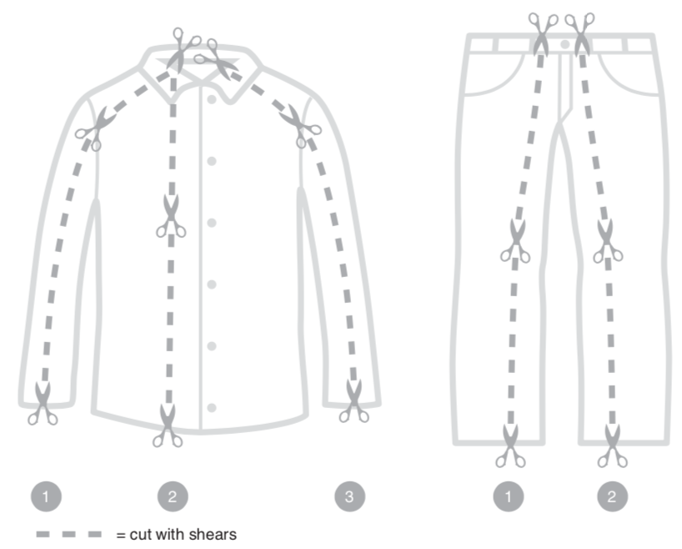
Дії в зоні деконтамінації
Червона

Slide 41
Дії в зоні деконтамінації
Червона
Знімання одягу (зменшує контамінацію на 80-90%):
6. Одяг, який знаходиться на клейонці слід разом з нею покласти у другий великий пакет для сміття.
7. Окремо слід вийняти особисті речі і помістити у малий пластиковий пакет.
8. Мішки з одягом та особистими речами слід надійно закрити за допомогою самоклеючої стрічки та наклеїти бірки/етикетки.
9. Великий мішок з одягом слід помістити у третій мішок та зав’язати.
10. Малий мішок з особистими речами слід помістити у інший мішок та також зав'язати.

Slide 42
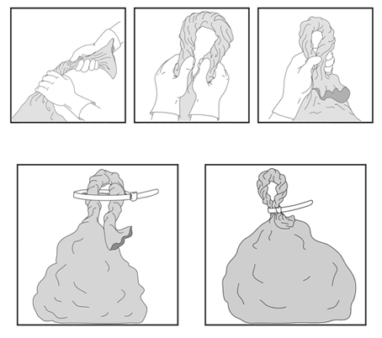
Дії в зоні деконтамінації
Червона
1. Слід заповнювати мішок не більше ніж на 65-70 % об'єму.

Slide 43
Дії в зоні деконтамінації
Жовта
1. Це так звана перехідна зона, де постраждалі можуть скористатися душем для знезараження.
2. Постраждалих на ношах або з обмеженими можливостями повинні знезаражувати персоналом у ЗІЗ.
3. Тут утворюється більшість стічних вод. Необхідний достатній простір для допомоги персоналу під час процесу дезактивації.
4.Важливо не поспішати на цьому етапі, щоб забезпечити:
повний процес дезактивації
безпеку персоналу та постраждалих

Slide 44
Дії в зоні деконтамінації
Зелена
1. Зона, де постраждалі висушують шкіру та одягаються в чистий одяг перед переведенням безпосередньо в лікарню.
2. Персонал, який працює в цій зоні, повинен носити універсальні запобіжні засоби захисту від бризок води (рукавички, фартух).
3. Будь-який персонал, який носить повні ЗІЗ із забруднених зон, повинен вмитися та дезактивувати себе перед входом у цю зону.
4. Мінімальна кількість твердих відходів або стічних вод утворюється в цій зоні.

Slide 45
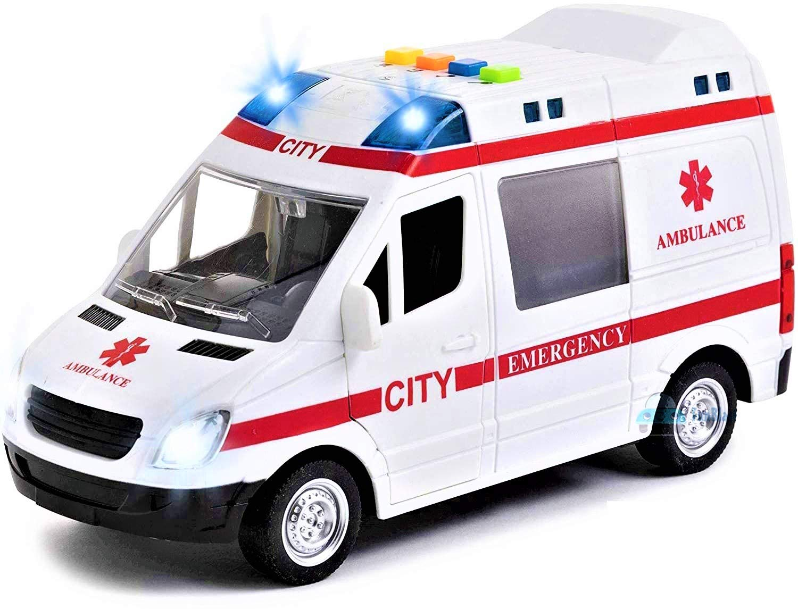
Деконтамінація автомобілів ЕМД та транспортних засобів
1. Деконтамінацію повинен виконувати персонал у повному комплекті ЗІЗ.
2. Процедуру повинні виконувати щонайменше дві особи одночасно.
3. Необхідно:
- чиста вода
- мильний/водний розчин
- відра 20 л.
- повний комплект ЗІЗ

Slide 46
Деконтамінація автомобілів ЕМД та транспортних засобів
Порядок деконтамінації:
Переконайтеся, що навколо автомобіля є принаймні 15 м радіусу вільної площі.
Приготуйте мильний/водний розчин.
Приготуйте 2 х 20 л відра чистої води.
Одягніть ЗІЗ.
Відкрийте всі двері автомобіля з закритими вікнами.

Slide 47
Деконтамінація автомобілів ЕМД та транспортних засобів
Порядок деконтамінації:
6. Очистіть весь транспортний засіб мильним розчином, щоб переконатися, що на ньому не залишилося забрудненої поверхні (за потреби використовуйте губки або ганчірки):
зверніть особливу увагу на внутрішні частини автомобіля, з якими, можливо, контактував постраждалий
якщо є підозра, що транспортний засіб міг піддаватися безпосередньому впливу хімічного агенту (наприклад, перебуваючи поблизу місця, де відбулося вивільнення хімічної речовини), його зовнішню частину також необхідно вимити мильним/водним розчином.
7. Повністю промийте транспортний засіб великою кількістю чистої води, щоб видалити залишки мила.
8. Зніміть ЗІЗ за стандартною процедурою.

Slide 48
Деконтамінація приміщень
1. Деконтамінацію повинен виконувати персонал у повному комплекті ЗІЗ.
2. Процедуру повинні виконувати щонайменше дві особи одночасно.
3. Необхідно:
- чиста вода
- мильний/водний розчин
- мочалки/губки
- великий пластиковий мішок
- повний комплект ЗІЗ

Slide 49
Деконтамінація приміщень
Порядок деконтамінації:
1. Вимийте стіни, підлогу та душ губками та мильним/водним розчином.
2. Вимийте всі відра, урни та столи за допомогою губки та мильного/водного розчину; промити і висушити; повернути в комплект для деконтамінації.
3. Помістіть костюми, рукавички, стрічку, фільтр-каністру та будь-яку мочалку у великий пакет для сміття.
4. Черевики: замочити в мильному/водному розчині на 2 години; промити і висушити; повернути в комплект ЗІЗ.

Slide 50
Деконтамінація приміщень
Порядок деконтамінації:
5. Маски: змити губкою та мильним/водним розчином; промити і висушити; повернути в комплект ЗІЗ.
6. Персонал, що прибирає, повинен потім зняти ЗІЗ, зібрати його в рукавичках і помістити в пакети для сміття.
7. Мішки для сміття необхідно зібрати та відвезти в безпечне місце для утилізації.

Slide 51
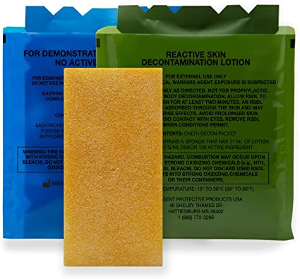
Суха деконтамінація за допомогою RSDL
Reactive Skin Decontamination Lotion (RSDL) — це запатентований рідкий лосьйон широкого спектру дії, призначений для видалення або нейтралізації бойових хімічних речовин або грибкового токсину Т-2 зі шкіри.

Slide 52






Суха деконтамінація за допомогою RSDL
1
2
3
4
Зніміть всі прикраси з рук та одягніть дві пари рукавичок
Відкрийте RSDL губку
Витріть губкою відкриті ділянки шкіри
Висушіть шкіру паперовими серветками
8
7
5
Зніміть обережно одяг при цьому не слід порушувати герметичність маски.
Покладіть на землю великий пластиковий пакет. Зніміть сорочку та взуття та станьте на нього.
Покладіть губку в пластиковий пакет для подальшої деконтамінації

Slide 53







Суха деконтамінація за допомогою RSDL
9
10
11
12
Зніміть першу пару рукавичок та покладіть їх у великий пластиковий пакет
Зав’яжіть великий мішок. Покладіть його в інший однак не зав'язуйте його. Завяжіть також маленький мішок з прикрасами.
Витріть губкою відкриті ділянки шкіри, особливу увагу зверніть увагу на згини, ділянки суглобів.
Зніміть маску та помістіть її в великий мішок
14
13
Після деконтамінації будьте обережні – не торкайтесь до забруднених речей.
Зійдіть з пластикового мішка на незабруднену підлогу. Складіть його та покладіть до великого мішка разом з другою парою рукавичок та губками. Зав’яжіть його.
Одягніть новий, чистий одяг.

Slide 54
Характеристика хімічних агентів +
Особливості ЕМД

Slide 55
Групи хімічних агентів
1. Нервово-паралітичної дії (табун, зарін, зоман, VX).
2. Шкірно – наривної дії (іприт, люїзид).
3. Задушливої дії (фосген, аміак, хлор).
4. Агенти, що порушують кисневотранспортну функцію крові (ціаніди).

Slide 56
Групи хімічних агентів
Категорія | Опис
Нервово-паралітичної дії (НПД) | 1. Потенційно летальні при низьких концентраціях. 2. При поглинанні через шкіру смерть через 20-30 хвилин. Легені – протягом хвилин.
Задушливої дії (ЗД) | 1. Потенційно летальні.
Шкірно – наривної дії (ШНД) | 1. Рідко смертельні за наявності відповідної медичної допомоги.
Агенти, що порушують киснево транспортну функцію крові (ПТК) | 1. Потенційно летальні.
Психотропної дії (ПД) | 1. Рідко викликає смерть.
Агенти, що використовуються для боротьби з заворушеннями (БЗЗ) | 1. Не летальні при використанні на відкритому повітрі. 2. Потенційно летальні при використанні у приміщенні.

Slide 57

Органи мішені | Групи хімічних агентів
Центральна нервова система
Судоми, кома, гіпоксемія | ПТК/НПД/ШНД/BZ
Гіпертермія | BZ
Очі, ніс, шкіра
Звужені зіниці | НПД
Розширені зіниці | BZ/ПТК
Сухість у роті та шкірі | BZ
Подразнення очей | ШНД/ЗД/БЗЗ
Утворення пухирів на шкірі | ШНД
Ціаноз | ПТК/ЗД/НПД/ШНД
Дихальна система
Асфіксія | ПТК/ЗД/ШНД/НПД
Гіпер секреція | НПД
Виділення з дихальних шляхів | НПД/ЗД/ШНД
Набряк легень | НПД/ЗД/ШНД
Травний тракт
Нудота | ЗД/БЗЗ/ПТК/НПД
Діарея | НПД
Скелетно-м’язова система
Судоми | НПД
НПД - нервово-паралітичної дії
ЗД - задушливої дії
ШНД - шкірно – наривної дії
ПТК - агенти, що порушують киснево транспортну функцію крові
ПД - психотропної дії
БЗЗ - агенти, що використовуються для боротьби з заворушеннями

Slide 58
Особливості проведення САВСDE.
С - контроль масивна зовнішньої кровотечі
А - оцінка та забезпечення прохідності дихальних шляхів, забезпечте введення антидоту
В - функція дихання (нормальне, поверхневе, утруднене, відсутнє; зміни викликані дією хімічного агенту або травмою). Швидка деконтамінація (використовуйте велику кількість води)
С - циркуляція (ознаки шоку, при необхідності лікування шоку)
D - порушення свідомості (викликано внаслідок дії хімічного агенту, мінно-вибуховою травмою, прямою травмою голови)
E - попередження гіпотермії.

Slide 59
Агенти нервово-паралітичної дії
Механізм дії:
впливають на серинову гідроксильну групу в активному центрі ферменту ацетилхолінестерази, роблячи фермент неактивним
як наслідок відбувається накопичення ацетилхоліну на мускаринових і нікотинових рецепторах ефекторних органів і викликає посилення і подовження холінергічних ефектів, а також блокаду деполяризації в м’язах

Slide 60
Агенти нервово-паралітичної дії
Клінічні прояви.
1. Мускариновий синдром (DUMBELS):
потовиділення (діафорез)
сечовипускання
звуження зіниць (міоз)
бронхорея/брадикардія/бронхоспазм
блювота
сльозотеча
слиновиділення

Slide 61
Агенти нервово-паралітичної дії
Клінічні прояви.
2. Нікотинового токсикозу:
мідріаз
тахікардія
слабкість
гіпертонія
фасцікуляції (посмикування)
судоми
сонливість

Slide 62

Агенти нервово-паралітичної дії
Антидотна терапія – дорослі.
Атропін.
1. Навантажувальна доза: 2 мг в/м або в/в або в/к кожні 5-10 хвилин. - при тяжких симптомах можна ввести до 6 мг у початковій дозі
2. Підтримуюча доза: від 1,5 до 6 мг/год. Максимальна загальна доза 30 мг для дорослої людини вагою 70 кг.

Slide 63

Агенти нервово-паралітичної дії
Антидотна терапія - діти.
Атропін.
1. Навантажувальна доза: 0,05-0,1 мг/кг в/м або 0,02 мг/кг в/в або в/к (не більше 2 мг на дозу) кожні 5-10 хвилин.
2. Підтримуюча доза: 0,05 мг/кг/год. Максимальна сумарна доза 1,2 мг/кг.

Slide 64
Агенти нервово-паралітичної дії
Антидотна терапія.
Тривалість лікування атропіном:
везикулярне дихання при аускультації легень
поліпшення оксигенації
відсутність надмірних виділень з ротової порожнини
частота серцевих скорочень > 80 ударів на хвилину
суха шкіра (пахвові западини)
тривалість застосування, як правило, не повинна перевищувати кількох годин, хоча ретельний моніторинг постраждалого необхідний для виявлення будь-якого повернення мускаринових ознак.

Slide 65
Агенти нервово-паралітичної дії
Антидотна терапія. Атропін.
Особливості та підтримуюча терапія:
1. Впливає на мускаринові рецептори – для боротьби з гіперсекрецією та бронхоспазмом.
2. Призначати у всіх випадках середнього та важкого ступеня отруєння.
3. Усуньте гіпоксію, якщо можливо, до введення атропіну, щоб запобігти аритмії, що загрожує життю.
4. При застосуванні атропіну необхідний ретельний контроль, щоб забезпечити введення адекватної дози та запобігти передозування.

Slide 66
Агенти нервово-паралітичної дії
Антидотна терапія. Атропін.
Особливості та підтримуюча терапія:
5. Під час терапії атропіном, якщо це можливо, необхідний постійний моніторинг ЕКГ.
6. Основні побічні ефекти: згущення виділень, порушення акомодації, тахікардія, запор, затримка сечі, збудливість, сплутаність свідомості.
7. Не використовуйте розмір зіниці як орієнтир для адекватного введення атропіну.
8. Поява симптомів від контакту шкіри з хімічними речовинами в рідкому вигляді може бути відстроченим. Спостерігайте постійно за безсимптомними постраждалими.

Slide 67
Агенти нервово-паралітичної дії
Антидотна терапія. Атропін.
Особливості та підтримуюча терапія:
9. Доступний антидот в автоін’єкторній формі (наприклад: Ineurope® – комбінація з 3 антидотів: атропіну 2 мг, авізафону 20 мг і пралідоксину 350 мг).
10. Стандартні автоін’єктори призначені для дорослих: голки занадто довгі для м'язової маси маленьких дітей, а доза антидотів занадто висока. У разі тяжкого отруєння дитини, яка потребує термінового лікування, можна розглянути використання стандартного автоін’єктора, однак слід враховувати описані обмеження.

Slide 68
Агенти нервово-паралітичної дії
Антидотна терапія. Атропін.
Особливості та підтримуюча терапія:
11. Використання антидоту в певних групах населення:
Вагітність: через загрозливу життю ситуацію застосування атропіну під час вагітності можливе незалежно від терміну.
Протипоказання (у виняткових екстрених ситуаціях слід враховувати співвідношення ризику та користі).
Ризик гострої закритокутової глаукоми, ризик затримки сечі, викликаної уретро-простатичними розладами

Slide 69
Агенти нервово-паралітичної дії
Антидотна терапія – дорослі.
Оксими. Пралідоксим.
1. Легка форма: 200-400 мг повільно в/в або в/м
2. Середньої тяжкості:
початкова доза 1 г повільно в/в або в/м (до 2 г)
підтримуюча доза інфузією 5-8 мг/кг/год або повторити ін’єкцію 200- 400 мг з частотою, що визначається клінічним проявами, наприклад: приблизно кожні 4 години.

Slide 70
Агенти нервово-паралітичної дії
Антидотна терапія – дорослі.
Оксими. Пралідоксим.
3. Тяжка форма:
початкова доза 2 г повільно в/в або в/м
підтримуюча доза інфузією 5-8 мг/кг/год або повторити ін’єкцію 200- 400 мг з частотою, що визначається клінічним проявами, наприклад: приблизно кожні 4 години.

Slide 71
Агенти нервово-паралітичної дії
Антидотна терапія – діти.
Оксими. Пралідоксим.
1. Легка форма: 20-40 мг/кг повільно в/в або в/м
2. Середньої тяжкості та тяжка форми:
початкова доза 20-40 мг/кг в/в протягом 15 хв
підтримуюча доза 10 мг/кг/год. Корегування введення препарату відповідно до клінічного стану

Slide 72
Агенти нервово-паралітичної дії
Антидотна терапія. Пралідоксим.
Особливості та підтримуюча терапія:
1. Використовується для регенерації ацетилхолінестерази на всіх рівнях (ЦНС, мускаринові та нікотинові рецептори).
2. Більш ефективний при ранньому введенні та в комбінації з атропіном.
3. Інші оксими, такі як HI-6, можна використовувати, але вони не є широко доступними.
4. Доступний антидот в автоін’єкторній формі (наприклад: Ineurope® – комбінація з 3 антидотів: атропіну 2 мг, авізафону 20 мг і пралідоксину 350 мг).

Slide 73
Агенти нервово-паралітичної дії
Антидотна терапія. Пралідоксим.
Особливості та підтримуюча терапія:
5. Використання пралідоксиму допустимо у вагітних, незалежно від терміну.
6. Ефективність використання препарату:
- покращення стану дихання
- потреба у менших дозах атропіну у постраждалого

Slide 74
Агенти нервово-паралітичної дії
Антидотна терапія. Бензодіазепіни (діазепам).
1. Дорослі - діазепам 5-10 мг в/в або в/м або в/к (вищі дози до 40 мг, або можуть знадобитися повторні дози).
2. Діти - діазепам від 0,05 до 0,3 мг/кг в/в або в/м або в/к можливі повторні дози при необхідності (максимум 10 мг).
3. У всіх випадках, якщо судоми тривають більше 5 хвилин, то лікують як будьякий епілептичний статус, одночасно з введенням інших антидотів (наприклад атропін)

Slide 75
Агенти шкірно-наривної дії
Механізм дії:
точний механізм дії не відомий
однак центральним у багатьох із цих механізмів є здатність сірчаного та азотного іприту алкілувати дуже широкий спектр біологічно важливих молекул. Сірчаний і азотний іприти є біфункціональними алкілуючими агентами.

Slide 76


Агенти шкірно-наривної дії
Клінічні прояви.
Сльозотеча, подразнення очей, кон’юнктивіт, пошкодження рогівки.
Почервоніння та пухирі на шкірі, що супроводжуються болем.
Порушення дихання.

Slide 77
Агенти шкірно-наривної дії
Особливості деконтамінації.
1. Іприт погано розчиняється у воді, тому деконтамінацію слід починати з сухого знезараження і продовжувати з використанням води.
2. Невиконання цих кроків може призвести до поширення агента на незабрудненій шкірі, а не до його видалення.

Slide 78
Агенти шкірно-наривної дії
1. Специфічних антидотів не має.
2. Лікування симптоматичне.
3. Подразнення та біль в очах:
промивання протягом 30 хв. – дистильована вода або стерильний фіз.розчин (попередньо знеболити)
стерильний вазелін для попередження злипання повік
попередження інфікування – тетрациклінова мазь
не накладати пов’язки

Slide 79
Агенти шкірно-наривної дії
4. Ураження шкіри:
свербіж: місцеві охолоджуючі препарати, наприклад каламін лосьйон, тощо
дотримуйтесь протоколу лікування опіків
розгляньте застосування наркотичних знеболюючих

Slide 80
Агенти шкірно-наривної дії
4. Ураження легень:
конікотомія може мати перевагу в порівнянні з інтубацією трахеї при значних ураженнях верхніх дихальних шляхів
не викликайте блювоту при проковтуванні агенту
розгляньте додатковий кисень
за потреби симптоматична терапія: ларингіт – небулайзер 1 мг адреналіну + 4 мл фізіологічного розчину; бронхоспазм – протокол лікування бронхіальної астми (сальбутамол 5 мг дорослим і 2 мг дітям віком до 2 років + іпратропіум 0,5 мг дорослим і 0,25 мг дітям віком від 5 років), гідрокортизон в/в (100 мг дорослим, 5 мг/кг дітям); гостре ураження легень (розгляньте можливість неінвазивної вентиляції, якщо вона доступна, альтернативою може бути CPAP, може знадобитися інвазивна вентиляція).

Slide 81

Агенти задушливої дії
Клінічні прояви:
почервоніння очей і сльозотеча
подразнення верхніх дихальних шляхів
кашель
відчуття задухи або задухи, стиснення в грудях
задишка, хрипи
хрипкий голос
нудота і блювота
відстрочені ознаки: набряк легенів внаслідок ураження легень

Slide 82
Агенти задушливої дії
1. Специфічних антидотів не має.
2. Лікування симптоматичне.
3. Розгляньте додатковий кисень.
4. За потреби симптоматична терапія:
ларингіт – небулайзер 1 мг адреналіну + 4 мл фізіологічного розчину
бронхоспазм – протокол лікування бронхіальної астми (сальбутамол 5 мг дорослим і 2 мг дітям віком до 2 років + іпратропіум 0,5 мг дорослим і 0,25 мг дітям віком від 5 років), гідрокортизон в/в (100 мг дорослим, 5 мг/кг дітям)
гостре ураження легень (розгляньте можливість неінвазивної вентиляції, якщо вона доступна, альтернативою може бути CPAP, може знадобитися інвазивна вентиляція).

Slide 83
Агенти, що порушують транспортування кисню
Механізм дії:
добре всмоктується при диханні, при високих концентраціях навіть через шкіру. Швидко розповсюджується через систему кровообігу
високо споріднений з металами (залізо (Fe3+ > Fe2+), кобальт) та оборотно зв’язується з гемоглобіном, особливо метгемоглобіном
зв’язується в основному з центральним іоном Fe3+ і інгібує транспорт електронів через цей комплекс, тим самим викликаючи зниження окисного фосфорилювання та споживання кисню
клітинна гіпоксія спричиняє прискорене гліколітичне перетворення глюкози в лактат і збільшення вироблення протонів, викликане дисбалансом між швидкістю гідролізу і синтезу аденозинтрифосфату (АТФ) - розвивається значний метаболічний ацидоз.

Slide 84
Агенти, що порушують транспортування кисню
Клінічні прояви:
головний біль, сплутаність свідомості, кома, судоми
респіраторний дистрес із першим тахіпное (через важкий метаболічний ацидоз від підвищеного лактату), потім брадипноє
гіпотонія, серцево-судинний колапс
у постраждалих може спостерігатися нормальний або низький АТ, що не відповідає їх збудженню
можливі зміни кольору шкіри: вишнево-червоний (ціанід або хлорид ціаногену)
можливий ціаноз (синьо-сірий колір губ і шкіри)
нудота

Slide 85
Агенти, що порушують транспортування кисню
Лікування:
1. Антидот – гідроксикобаламін: в/в інфузія 5 г протягом 15 хв, залежно від важкості отруєння та реакції на лікування можна ввести другу дозу препарату
2. Симптоматичне лікування:
- при необхідності використовуйте кисень високим потоком, у випадку апное може знадобитись штучна вентиляції легень
лікування судом: дорослі – діазепам 5-10 мг в/в або в/в; діти – діазепам 0,05- 0,3 мг/кг в/в або в/в
гіпотензія: розгляньте використання інотропних препаратів.

Slide 86
Агенти, психотропної дії
1. Загальною дією цієї групи агентів є вплив на поведінку постраждалих внаслідок їх психотропної дії.
2. Специфічний антидот є тільки для опіоїдів.
3. Клінічні прояви:
сухість у роті та шкірі
гіпертермія
червона шкіра (почервоніння)
затуманення зору, мідріаз (розширені зіниці)
зміна свідомості, атаксія (порушення координації), марення, галюцинації
тахікардія

Slide 87
Агенти, психотропної дії
3. Клінічні прояви:
для запам’ятовування можна використовувати наступні порівняння:
«дурнуватий, як москаль» (змінений психічний стан)
«сліпий, як кріт» (мідріаз)
«червоний, як буряк» (почервоніла шкіра)
«гарячий, як сонце» (ангідроз)
«сухий, як кістка» (зневоднення).

Slide 88
Агенти, психотропної дії
4. Опіоїди:
4.1. Клінічні прояви:
сонливість, запаморочення, атаксія, кома
міоз (точкові зіниці)
пригнічення дихання та апное при тяжкій інтоксикації
4.2. Лікування:
- проведіть первинний огляд та лікуйте критичні стани відповідно до ABCDE
- паралельно розпочати антидотну терапію, якщо є пригнічення дихання
- якщо є пригнічення дихання: кисень високим потоком, розгляньте вентиляцію мішком Амбу у разі апноє під час введення антидоту
- антидотом є налоксон

Slide 89
Агенти, психотропної дії
4. Опіоїди:
4.2. Лікування:
Налоксон
дорослі – в/в введення 0,4–2 мг, повторне введення за необхідності через 2–3 хв до відновлення адекватної спонтанної вентиляції.
при необхідності постійна інфузія від 1 до 5 мкг/кг/год або від 5 до 10 мкг/кг шляхом в/м введення кожні 90 хвилин.
період напіввиведення налоксону коротше дії багатьох опіоїдів
діти - від 5 до 10 мкг/кг шляхом в/в введення, при необхідності повторюється через 2-3 хв, поки не відновиться адекватна спонтанна вентиляція, з наступною безперервною інфузією від 1 до 5 мкг/кг/год або від 5 до 10 мкг/кг шляхом в/м введення кожні 90 хвилин.

Slide 90
Характеристика та надання ЕМД при дії окремих хімічних чинників

Slide 91

Хлор

Slide 92
Хлор
1. Зеленувато-жовтий газ при кімнатній температурі; прозора рідина бурштинового кольору під підвищеним тиском або при температурі нижче -34°C.
2. Токсичний газ з корозійними властивостями.
3. Найнижчий рівень, при якому люди можуть відчути запах хлору та помітити його подразнюючі властивості.
4. Хлор зазвичай зберігається в сталевих балонах у вигляді стисненого зрідженого газу.

Slide 93
Хлор
Можливі методи застосування
1. Повітря в приміщенні: може викидатися в повітря в приміщенні у вигляді газу.
2. Вода: може використовувати для забруднення води.
3. Продукти харчування та сільськогосподарська продукція: є малоймовірним шляхом.
4. Зовнішнє повітря: може бути виділений у зовнішнє повітря у вигляді газу.

Slide 94
Хлор
Шляхи впливу
1. Вдихання: основний шлях впливу.
2. Безпосередній контакт з газом: обмороження.
3. Стиснута рідина: обмороження та /або хімічні опіки.
4. Всмоктування через не пошкоджену шкіру: малоймовірно.

Slide 95
Хлор
1. Хімічна безпека: у воді є сильною кислотою з корозійною та окислюючою дією. У воді він утворює соляну кислоту (HCl) і хлорноватисту кислоту (ClHO). Хлор пошкоджує пластик, гуму, покриття та багато металів у присутності води.
2. Небезпека вибуху: самостійно хлор не горить, при нагріванні контейнери можуть вибухнути.

Slide 96


Хлор
Периметр безпеки
до 200 літрів
30 м.
30 м.
30 м.
200 м.
1000 м.
30 м.
1200 м.

Slide 97
Хлор
Периметр безпеки
більше 200 літрів
240 м.
240 м.
240 м.
2400 м.
5100 м.
240 м.
7500 м.

Slide 98
Хлор
Фізична небезпека:
1. Пари хлору важчі за повітря.
2. Пари поширюються по землі, збираються і залишаються в погано провітрюваних, низинних або замкнутих місцях (наприклад, каналізація, підвали та резервуари).
3. Слід уникати таких зон та завжди знаходитись проти вітру.

Slide 99
Хлор
Особливості клінічних ознак
Респіраторні симптоми:
можуть бути негайними або відстроченими на кілька годин або днів після впливу хлору
симптоми зазвичай зникають протягом 6 годин після легкого впливу, але можуть тривати протягом кількох днів після важкого впливу
погіршення може розвиватись протягом кількох годин.
газоподібний хлор добре розчиняється у воді; тому він сильно подразнює при контакті з слизовими тканини, такими як очі, шкіра, ніс, горло та верхні дихальні шляхи
при значних рівнях впливу розвивається значне подразнення верхніх дихальних шляхів і є ризик розвитку набряку легень та задухи
задуха є характерною початковою скаргою постраждалих внаслідок впливу хлору
більшість смертей відбувається протягом 24 годин і пов’язані з дихальною недостатністю

Slide 100
Хлор
Особливості клінічних ознак
Вплив при вдиханні – легкі та помірні прояви:
швидкий початок подразнення очей, носа та горла
негайний спастичний кашель та відчуття задухи
блювота шлунковим вмістом, який може пахнути хлором
часто спостерігається захриплість або повна втрата голосу (афонія)
високі звуки, викликані звуженням верхніх дихальних шляхів (стридор)
сильний дискомфорт у грудній клітці
звуження нижніх дихальних шляхів є раннім і помітним ефектом впливу
симптоми набряку легень можуть з’явитися протягом 2–4 годин

Slide 101
Хлор
Особливості клінічних ознак
Вплив при вдиханні – важкі прояви:
раптова смерть може настати через критичне звуження верхніх дихальних шляхів
виражена задуха при мінімальних рухах
рясні виділення з носа і рота (носоглотка) і дихальних шляхів (трахеобронхіальне дерево) до 1 л на годину
набряк легенів може з'явитися протягом 30-60 хвилин

Slide 102
Хлор
Особливості надання ЕМД на догоспітальному етапі
1. Симптоматично.
2. Не існує специфічного антидоту.
3. Не існує спеціальної терапії.
4. Деконтамінація відповідно до стандартних процедур.

Slide 103
Хлор
Особливості надання ЕМД на ранньому госпітальному етапі
1. Симптоматично.
2. Залучення фахівців: офтальмолог, комбустіолог та інші.
3. Спостереження до повного зникнення симптомів.
4. Настороженість щодо розвитку набряку легень.

Slide 104
Аміак

Slide 105
Аміак
1. Прозорий, безбарвний, газ. Прозора безбарвна рідина під тиском.
2. Аміак є токсичним газом або рідиною.
3. Концентрований аміак, одна з найбільших розповсюджених хімічних речовин.

Slide 106
Аміак
Можливі методи застосування
1. Повітря в приміщенні: може викидатися в повітря в приміщенні у вигляді рідкого спрею або пару.
2. Вода: може використовувати для забруднення води.
3. Продукти харчування та сільськогосподарська продукція: є малоймовірним шляхом.
4. Зовнішнє повітря: може бути виділений у зовнішнє повітря у вигляді рідини (аерозоль) або у вигляді пари.

Slide 107
Аміак
Шляхи впливу
1. Вдихання: основний шлях впливу.
2. Проковтування: рідко.
3. Вплив на очі: обмежено за рахунок значного корозійного впливу.
4. Всмоктування через не пошкоджену шкіру: малоймовірно.

Slide 108
Аміак
1. Хімічна безпека: при контакті аміаку з водою утворюється отруйна, видима хмара пари. Аміак легко розчиняється у воді з виділенням тепла (екзотермічний), утворюючи гідроксид амонію в корозійний лужний розчин. Рідкий аміак порушує деякі форми пластмас, гуми та покриттів.
2. Небезпека вибуху: коли аміак змішується з газом та/або повітрям, він утворює вибухонебезпечну суміш. При нагріванні контейнери можуть вибухнути. Розірвані циліндри можуть вибухнути.

Slide 109
Аміак
Периметр безпеки
до 200 літрів
30 м.
30 м.
30 м.
100 м.
30 м.

Slide 110
Аміак
Периметр безпеки
більше 200 літрів
60 м.
60 м.
60 м.
600 м.
1600 м.
60 м.
2200 м.

Slide 111
Аміак
Фізична небезпека:
1. Газоподібний аміак легший за повітря.
2. Однак за певних умов, коли стиснений зріджений аміачний газ спочатку виходить з балона і вступає в контакт з вологою повітря, він утворює аміачний туман – може залишитись над землею.
3. Небезпечні концентрації газоподібного аміаку швидко виникають у закритих або погано вентильованих приміщеннях.
4. Слід уникати таких зон та завжди знаходитись проти вітру.

Slide 112
Аміак
Клінічні ознаки залежать від шляху впливу.
Наслідки короткотермінового (менше 8 годин) впливу:
аміак є сильним подразником очей, дихальних шляхів, шлунково-кишкового тракту та шкіри
реагує з слизовими з утворенням лужного розчину гідроксиду амонію
ступінь травми, викликаної впливом аміаку, залежить від тривалості впливу та концентрації газу або рідини

Slide 113
Аміак
Особливості клінічних ознак
Пошкодження очей:
1. Легкі та помірні: швидке подразнення очей та відчуття печіння.
2. Важкі прояви: важкі роз’їдаючі пошкодження ока, запалення оболонок ока (кон’юнктивіт), сльозотеча (сльозотеча), набряк і злущування поверхневих клітин ока, тимчасова або постійна сліпота.

Slide 114
Аміак
Особливості клінічних ознак
Вплив при проковтуванні:
1. Легкі та помірні прояви: нудота, блювота, біль у животі, опік ротової порожнини, горла, стравоходу та шлунку.
2. Важкі прояви: набряк губ, рота та гортані, сильні пошкодження або опіки ротової порожнини, горла та шлунку. Проковтування зазвичай не призводить до системної токсичності.

Slide 115
Аміак
Особливості клінічних ознак
Вплив при вдиханні:
1. Легкі та помірні: нудота, блювота, біль у животі та опік ротової порожнини, горла, стравоходу та шлунку.
2. Важкі прояви: набряк губ, рота та гортані і сильні пошкодження або опіки ротової порожнини, горла та шлунку.

Slide 116
Аміак
Особливості клінічних ознак
Вплив на шкіру:
1. Легкі або помірні: подразнення, набряк і легкий або пекучий біль.
2. Важкі прояви: біль, запалення, утворення пухирів, некроз і глибокі опіки, особливо на вологих ділянках шкіри. Вплив зрідженого аміаку може спричинити травми від обмороження та, можливо, серйозні опіки з більш локалізованим глибоким пошкодженням тканин (виразки).

Slide 117
Аміак
Особливості надання ЕМД на догоспітальному етапі
1. Симптоматично.
2. Не існує специфічного антидоту.
3. Не існує спеціальної терапії.
4. Деконтамінація відповідно до стандартних процедур.

Slide 118
Аміак
Особливості надання ЕМД на ранньому госпітальному етапі
1. Симптоматично.
2. Залучення фахівців: офтальмолог, комбустіолог та інші.
3. Необхідно уважно стежити за балансом рідини та електролітів і проводити їх корекцію.
4. У випадку проковтування аміаку рекомендовано ендоскопічне дослідження шлунку та розглянути необхідність введення назо- або орогастрального зонда для евакуації вмісту шлунку.
5. Настороженість щодо розвитку набряку легень.

Slide 119
Фосген

Slide 120
Фосген
1. Безбарвний газ вище 8,2°C. У концентрації схожий на туман. Безбарвна димуча рідина нижче 8,2°C. Може мати вигляд білої хмари. Світло-жовта рідина при охолодженні або стисненні.
2. У низьких концентраціях фосген пахне щойно скошеним сіном або зеленою кукурудзою. У високих концентраціях фосген має сильний, задушливий, неприємний запах.
3. Запах можна виявити лише протягом короткого проміжку часу, тому не слід покладатися на нього як на надійний індикатор надмірного впливу.

Slide 121
Фосген
Можливі методи застосування
1. Повітря в приміщенні: може бути виділений в повітря в приміщенні у вигляді газу.
2. Вода: малоймовірно, що фосген забруднює воду, оскільки при контакті з водою він швидко руйнується з утворенням соляної кислоти та вуглекислого газу.
3. Продукти харчування та сільськогосподарська продукція: є малоймовірним шляхом.
4. Зовнішнє повітря: фосген може бути виділений у зовнішнє повітря у вигляді газу.

Slide 122
Фосген
Шляхи впливу
1. Вдихання: є основним шляхом.
2. Проковтування: малоймовірно.
3. Вплив на очі: може викликати подразнення.
4. Всмоктування через не пошкоджену шкіру: може викликати подразнення.

Slide 123
Фосген
1. Хімічна безпека: фосген бурхливо реагує з сильними окислювачами, амінами, лугами та багатьма металами. У присутності вологи фосген пошкоджує пластик, гуму та багато металів.
2. Небезпека вибуху: фосген не горить, при нагріванні контейнери можуть вибухнути, розірвані циліндри можуть вибухнути.

Slide 124
Фосген
Периметр безпеки
до 200 літрів
150 м.
150 м.
150 м.
1300 м.
2000 м.
150 м.
3300 м.

Slide 125
Фосген
Периметр безпеки
більше 200 літрів
800 м.
800 м.
800 м.
7300 м.
3700 м.
800 м.
11 000 м.

Slide 126
Фосген
Фізична небезпека:
1. Пари фосгену важчі за повітря.
2. Вони поширюються по землі, збираються і залишаються в погано провітрюваних, низинних або замкнутих місцях (наприклад, каналізація, підвали та резервуари).
3. Небезпечні концентрації швидко виникають у закритих або погано вентильованих приміщеннях.
4. Слід уникати таких зон та завжди знаходитись проти вітру.
5. Фосген рідина тоне у воді.

Slide 127
Фосген
Клінічні ознаки залежать від шляху впливу.
1. При низьких концентраціях клінічних симптомів не має або лише легке подразнення верхніх дихальних шляхів – глибше проникнення в легені.
2. Існує безсимптомний (латентний) період від 30 хвилин до 72 годин, залежно від тривалості впливу.
3. Поява набряку легенів протягом 2-6 годин є передвісником тяжкої травми.
4. Якщо постраждалий виживає протягом перших 48 годин після отруєння, ймовірне його одужання.

Slide 128
Фосген
Особливості клінічних ознак
Пошкодження очей:
1. При дії газу – сльозотеча, гіперемія, запалення та помутніння рогівки.
2. При дії рідини: помутніння.

Slide 129
Фосген
Особливості клінічних ознак
Вплив при проковтуванні: малоймовірно.

Slide 130
Фосген
Особливості клінічних ознак
Вплив при вдиханні:
1. Легкі та помірні:
немає негативних наслідків для здоров’я або лише легке подразнення верхніх дихальних шляхів; прояви можуть зникати після переміщення постраждалого з зони дії
може бути латентний період після якого - подразнення верхніх дихальних шляхів, сухість і печіння в горлі, болісний кашель, задишка, відчуття дискомфорту в грудях, утруднене дихання або задишка, бронхоспазм, а також можливі нудота та блювота.

Slide 131
Фосген
Особливості клінічних ознак
Вплив при вдиханні:
2. Важкі прояви:
швидкий розвиток набряку легень
поверхневе прискорене дихання
сильні, болісні напади кашлю з виділенням пінистого мокротиння
можливий ларингоспазм, що може призвести до раптової смерті
задишка
можливий колапс через низький рівень кисню в крові і низький артеріальний тиск внаслідок набряку легень.

Slide 132
Фосген
Особливості клінічних ознак
Вплив на шкіру:
1. При дії газу – подразнення та еритема при контакті з слизовими або вологою шкірою.
2. Внаслідок контакту зі стисненим зрідженим газом можуть виникнути сильні опіки шкіри або обмороження.

Slide 133
Фосген
Особливості надання ЕМД на догоспітальному етапі
1. Симптоматично.
2. Не існує специфічного антидоту.
3. Не існує спеціальної терапії.
4. Деконтамінація відповідно до стандартних процедур.

Slide 134
Фосген
Особливості надання ЕМД на ранньому госпітальному етапі
1. Симптоматично.
2. Рекомендовано спостерігати за постраждалим протягом 12- 48 годин на предмет можливого розвитку легенів. Симптоми можуть розвиватись через 72 години.
3. Якщо постраждалий виживає протягом перших 48 годин після дії агента прогноз скоріше всього буде позитивним.

Slide 135
Планування
Підготовка
Корекція
Виконання
Аналіз

Slide 136
Чим краще ми підготовлені - тим менше ймовірність виникнення критичної ситуації.
Кількість помилок прямо пропорційна тривалості підготовки та тренувань.

